Slide 1

30 Jahre Südtiroler Plattform für Alleinerziehende
Alleinerziehende in Südtirol: ASTAT Daten über die Entwicklung der letzten 20 Jahre
Explorative Befragung der Alleinerziehenden in Südtirol:
Resultate und Einblicke
Heidi Flarer, Soziologin

Slide 2
Einen kurzen Blick über den Tellerrand …
Alleinerziehende in Europa

Slide 3
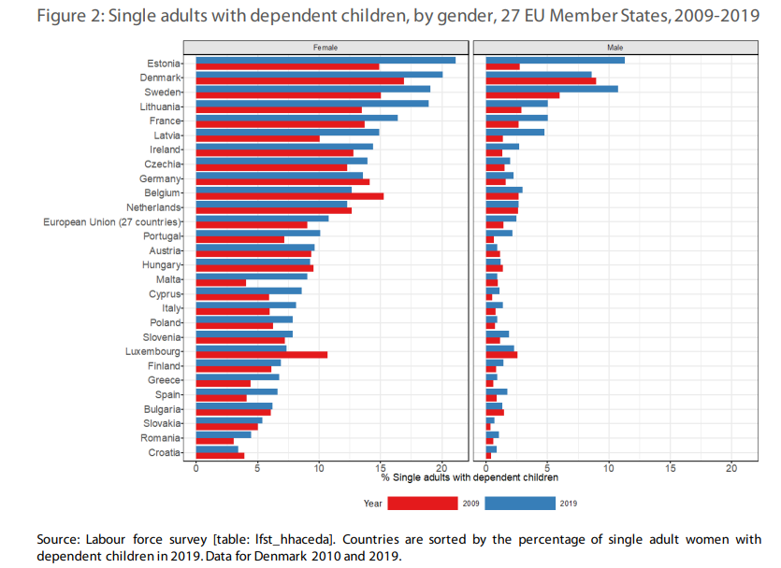
Europa: Familien mit nur einem Erwachsenen und mind. einem minderjährigen Kind (% auf Haushalte insgesamt, Vergleich 2009 – 2019 by Gender)
Die Anzahl der Haushalte mit alleinerziehenden Erwachsenen und Kindern hat zwischen 2009 und 2019 in der EU-27 im Durchschnitt zugenommen, wobei Frauen wesentlich häufiger solche Haushalte führen als Männer. Haushalte mit Kindern, die von einem alleinstehenden Erwachsenen geführt werden, machten 2019 14 % aller europäischen Haushalte aus, zusammengesetzt aus 11 % von Frauen alleine geführten Haushalten und 3 % alleine von Männern geführten Haushalten.
Quelle: The situation of single parents in the EU, Policy Department for Citizens’ Rights and Constitutional Affairs Directorate-General for Internal Policies, European Parliament (November 2020) DOI:10.2861/214

Slide 4
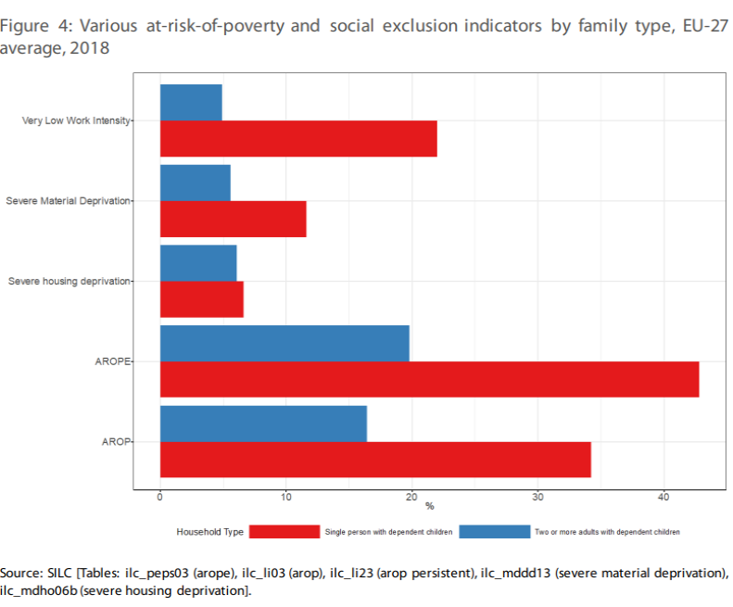
Europa: Armutsindikatoren Alleinerziehende versus andere Familientypen (Durchschnitt 2019)
Alleinerziehende sind weltweit und auch in vielen Ländern Europas überproportional von Armut betroffen. Alleinerziehende sind signifikant häufiger in einer niedrigen Arbeitsintensität gefangen (Very low work intensity), was bedeutet, dass sie wesentlich häufiger weniger als 20 % ihres Arbeitspotenzials während der letzten 12 Monate gearbeitet haben. Zudem leiden sie doppelt so häufig an schwerer materieller Deprivation (Severe material deprivation), was sich darin äußert, dass sie nicht in der Lage sind, 4 oder mehr der folgenden 9 Aspekte zu bezahlen: Miete, Hypothek oder Nebenkosten; das Zuhause angemessen warm zu halten; unerwartete Ausgaben zu bewältigen; regelmäßig Fleisch oder Proteine zu essen; in den Urlaub zu fahren; einen Fernseher; eine Waschmaschine; ein Auto; ein Telefon zu kaufen. Lediglich bei der Anzahl der Haushalte mit überfüllten Wohnungen ähneln sich die Prozentsätze zwischen Haushalten mit nur einem Erwachsenen und solchen mit zwei oder mehr Erwachsenen.
Die begrenzten Möglichkeiten, einer bezahlten Arbeitstätigkeit nachzugehen, spiegeln sich deutlich im Anteil der Personen wider, die von Armut bedroht sind (AROP). Die Quote der Haushalte, die mit ihrem äquivalenzgewichteten verfügbaren Haushaltseinkommen (nach Steuern und Transfers), unter 60 Prozent des nationalen Medians liegt, ist unter den Haushalten mit nur einem Erwachsenen doppelt so hoch. Alle genannten Indikatoren werden zusammengefasst im Hauptindikator AROPE, welcher die Quote der Personen, die von Armut und/oder sozialer Ausgrenzung bedroht sind anzeigt. Diese Gruppe an Personen wird definiert als entweder von Armut bedroht, und/oder schwerwiegend materiell benachteiligt und/oder in einem Haushalt mit sehr geringer Arbeitsintensität lebend. Auch diese liegt bei Haushalten mit nur einem Erwachsenen doppelt so hoch.
Quelle: The situation of single parents in the EU, Policy Department for Citizens’ Rights and Constitutional Affairs Directorate-General for Internal Policies, European Parliament (November 2020) DOI:10.2861/214

Slide 5
Daten über Alleinerziehende in Südtirol
Daten ASTAT

Slide 6
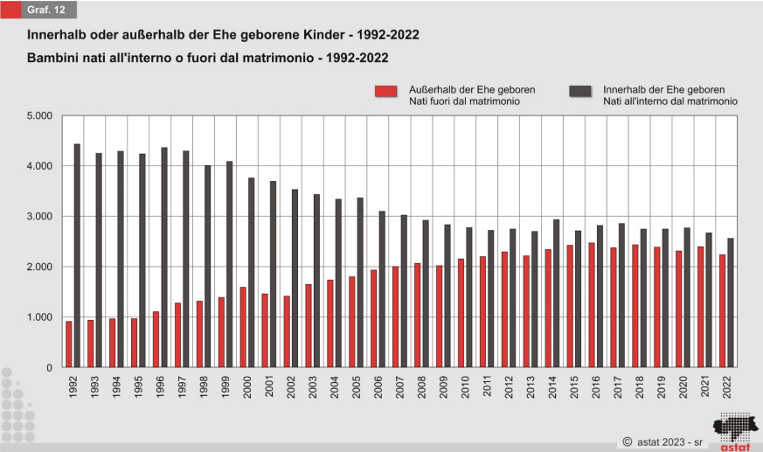
Südtirol: Außerhalb der Ehe geborene Kinder (Entwicklung 1992 – 2022)
Die Anzahl der Kinder, die außerhalb der Ehe geboren werden, bleibt in Südtirol letzthin ziemlich konstant. Obwohl der Anstieg zwischen 1992 und 2012 stark war, hat sich das Wachstumstempo in den letzten zehn Jahren verlangsamt. Im Jahr 2022 waren 46,6 % der Eltern der neugeborenen Kinder unverheiratet, im Vergleich zu 17,0 % vor 30 Jahren (Quelle: astatinfo 33, 2023).

Slide 7
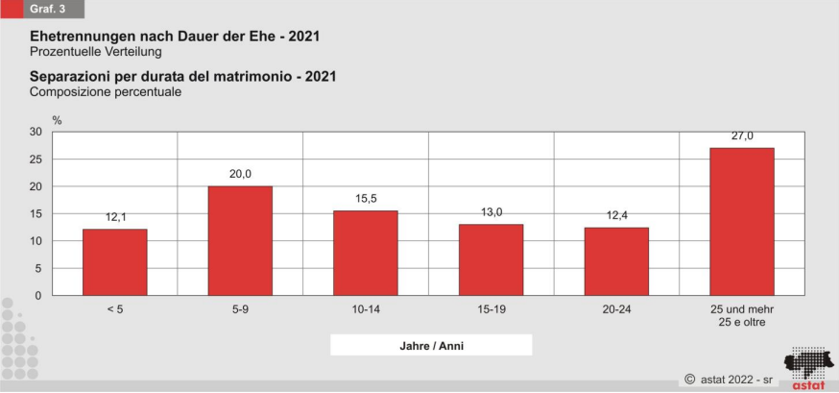
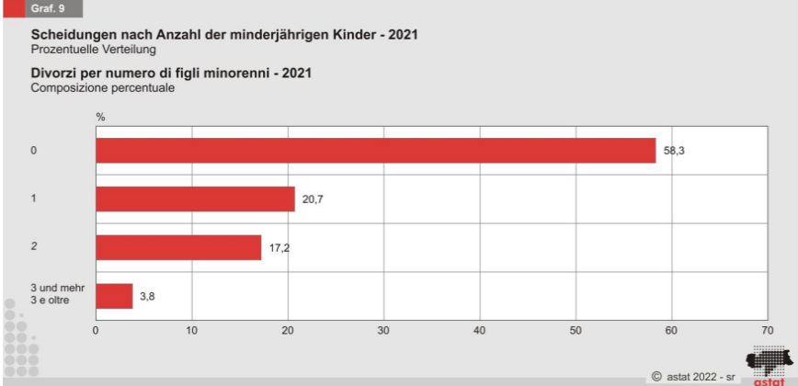
Südtirol: Scheidungsrate und betroffene minderjährige Kinder (2021)
Bei gleichbleibendem Scheidungsverhalten endet etwa jede dritte Ehe in einer Trennung oder Scheidung (Stand 2021). Die durchschnittliche Ehedauer bis zur Scheidung beträgt 17 Jahre. Die Scheidungsrate im Vergleich zu Deutschland und Österreich ist jedoch niedriger. In 20,7 % der Scheidungsfälle ist ein minderjähriges Kind involviert, in 17,2 % zwei Kinder und in 3,8 % mehr als zwei Kinder. Insgesamt sind in 41,7 % der Scheidungen minderjährige Kinder involviert. (Quelle: astatinfo 76/2022)

Slide 8
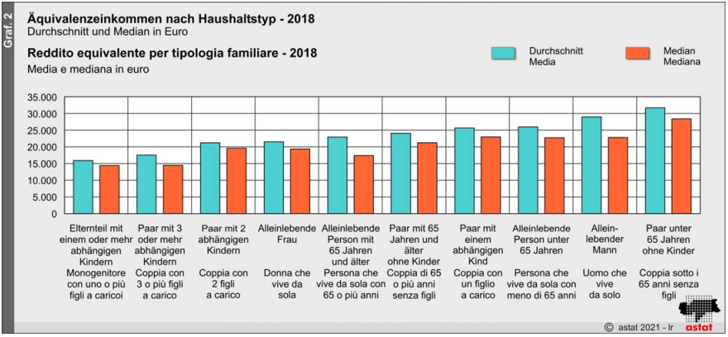
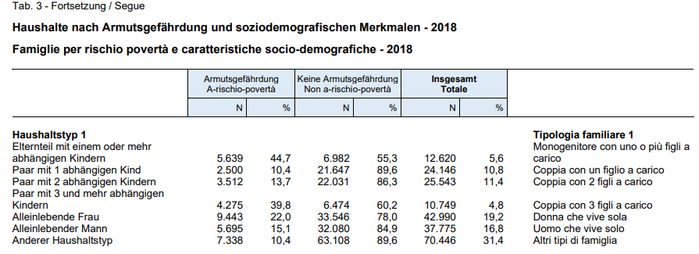
Südtirol: Armutsgefährdung in Südtirol nach Haushaltstyp (Äquivalenzbereinigtes Einkommen nach Haushaltstypen – Durchschnitt und Median 2018
Haushalte nach Armutsgefährdung und soziodemografischen Merkmalen, 2018)
Auch in Südtirol sind bestimmte Personengruppen und Familientypen einem erhöhten Risiko der Armutsgefährdung ausgesetzt, wie aus dem ASTAT-Bericht von 2021 hervorgeht. Insbesondere zeigt sich, dass Alleinerziehende auch in Südtirol oft Schwierigkeiten haben, in ausreichendem Ausmaß einer bezahlten Arbeitstätigkeit nachzugehen: Haushalte mit einem alleinlebenden Elternteil und einem oder mehreren minderjährigen Kindern weisen das geringste äquivalenzbereinigte Einkommen unter allen Familientypen auf und sind der höchsten Armutsgefährdung ausgesetzt: 44,7 % dieser Haushalte leben unter der Armutsgrenze (Daten 2018).
(Astatinfo 11/2021, Seite 4: „Ein wesentliches Instrument zur Analyse der Einkommenssituation der Haushalte ist das Äquivalenzeinkommen (auch äquivalenzbereinigten Einkommen, nda). Auf diese Weise werden die Unterschiede aufgrund der Größe und Zusammensetzung der Haushalte beseitigt. Ein bestimmtes Einkommen kann für eine Einzelperson ein angemessenes Leben ermöglichen, aber für ein Paar mit Kindern zu niedrig sein. Über die Äquivalenzkoeffizienten („modifizierte OECD-Skala“) können die Einkommen der unterschiedlichen Haushalte äquivalisiert, d.h. vergleichbar hinsichtlich des Lebensstandards gemacht werden.“
Quelle Grafik: Einkommen und Lebensbedingungen der Haushalte 2018- 2019 und Schätzung 2020, astatinfo 11, 02/2021
Quelle Ausschnitt Tabelle: astatinfo 11/2021, Tab. 3, Seite 11.

Slide 9
Astat Daten: Familien mit nur einem Elternteil und mind. einem minderjährigen Kind (Anzahl, Entwicklung 1993 – 2023)
Die Anzahl der Famillien mit nur einem Elternteil und mindestens einem minderjährigen Kind ist zwischen 2003 und 2023 um 70,8 % gewachsen (von 5.286 Familien auf 9.010 Familien). Quelle: eigene Ausarbeitung auf Daten ASTAT

Slide 10
Astat Daten: Kinder in Familien mit nur einem Elternteil (Anzahl, Entwicklung 1993 – 2023)
Die Anzahl der Kinder die in Familien leben mit nur einem Elternteil und mindestens einem minderjährigen Kind ist zwischen 2003 und 2023 um 68,4 % gewachsen (von 9.070 Kinder auf 15.244 Kinder). Quelle: eigene Ausarbeitung auf Daten ASTAT

Slide 11
Astat Daten: Alleinerziehende Familien auf alle Familien mit mind. einem minderjährigen Kind (Prozentsatz, Entwicklung 1993 – 2023)
Der Prozentsatz der Familien mit nur einem Elternteil und mindestens einem minderjährigen Kind auf alle Familien mit mindestens einem minderjährigen Kind ist zwischen 2003 und 2023 um 6,4 Prozentpunkte gewachsen (von 10,4 % auf 16,8 %). Quelle: eigene Ausarbeitung auf Daten ASTAT

Slide 12
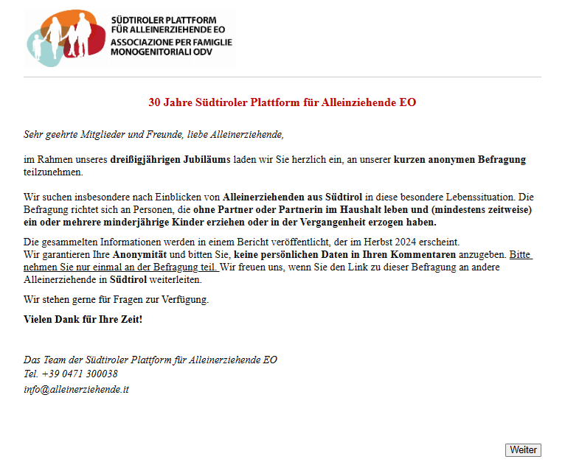
Explorative Befragung der Alleinerziehenden in Südtirol
Online Survey beworben durch die Kanäle der Plattform und einer Image-Kampagne auf Facebook und Instagram
Erhebungszeitraum= 15.05.24 bis 22.07.24
Vollständige Fragebögen=687, davon wurden 31 in italienischer Sprache und 656 in deutscher Sprache ausgefüllt
Erhebungssoftware= Soscissurvey
Analysesoftware= RStudio (R)

Slide 13
Die Befragten: Wer hat geantwortet?
Quelle: Explorative Befragung der Alleinerziehenden in Südtirol: Resultate und Einblicke, 27.09.2024,
Südtiroler Plattform für Alleinerziehende

Slide 14
*15 offenen Antworten wurden in diese Kategorie „Getrennt/geschieden“ umkodiert
**2 offenen Antworten wurden in diese Kategorie „Witwe/Witwer“ umkodiert
Quelle: Explorative Befragung der Alleinerziehenden in Südtirol: Resultate und Einblicke, 27.09.2024,
Südtiroler Plattform für Alleinerziehende

Slide 15
Quelle: Explorative Befragung der Alleinerziehenden in Südtirol: Resultate und Einblicke, 27.09.2024,
Südtiroler Plattform für Alleinerziehende

Slide 16
Aufteilung der elterlichen Handhabe
*Restlicher Fragentext: Mit elterlicher Handhabe ist in diesem Fall das zeitliche Ausmaß an persönlicher Betreuung, Aktivitäten und Interaktionen mit dem Kind/den Kindern gemeint.
Quelle: Explorative Befragung der Alleinerziehenden in Südtirol: Resultate und Einblicke, 27.09.2024,
Südtiroler Plattform für Alleinerziehende

Slide 17
Lebenssituation: Zufriedenheit
Quelle: Explorative Befragung der Alleinerziehenden in Südtirol: Resultate und Einblicke, 27.09.2024,
Südtiroler Plattform für Alleinerziehende

Slide 18
Lebenssituation: Empfinden der Situation
Quelle: Explorative Befragung der Alleinerziehenden in Südtirol: Resultate und Einblicke, 27.09.2024,
Südtiroler Plattform für Alleinerziehende

Slide 19
Lebenssituation: Größte Herausforderungen
Insgesamt haben 681 Befragte auf die Frage „Welches sind/waren für Sie die größten Herausforderungen in dieser Lebenssituation“ geantwortet.* Die Antworten wurden analysiert und die Anzahl der genannten Argumente verteilt sich wie folgt:
Quelle: Explorative Befragung der Alleinerziehenden in Südtirol: Resultate und Einblicke, 27.09.2024,
Südtiroler Plattform für Alleinerziehende

Slide 20
Lebenssituation: Größte Herausforderungen
Quelle: Explorative Befragung der Alleinerziehenden in Südtirol: Resultate und Einblicke, 27.09.2024,
Südtiroler Plattform für Alleinerziehende

Slide 21
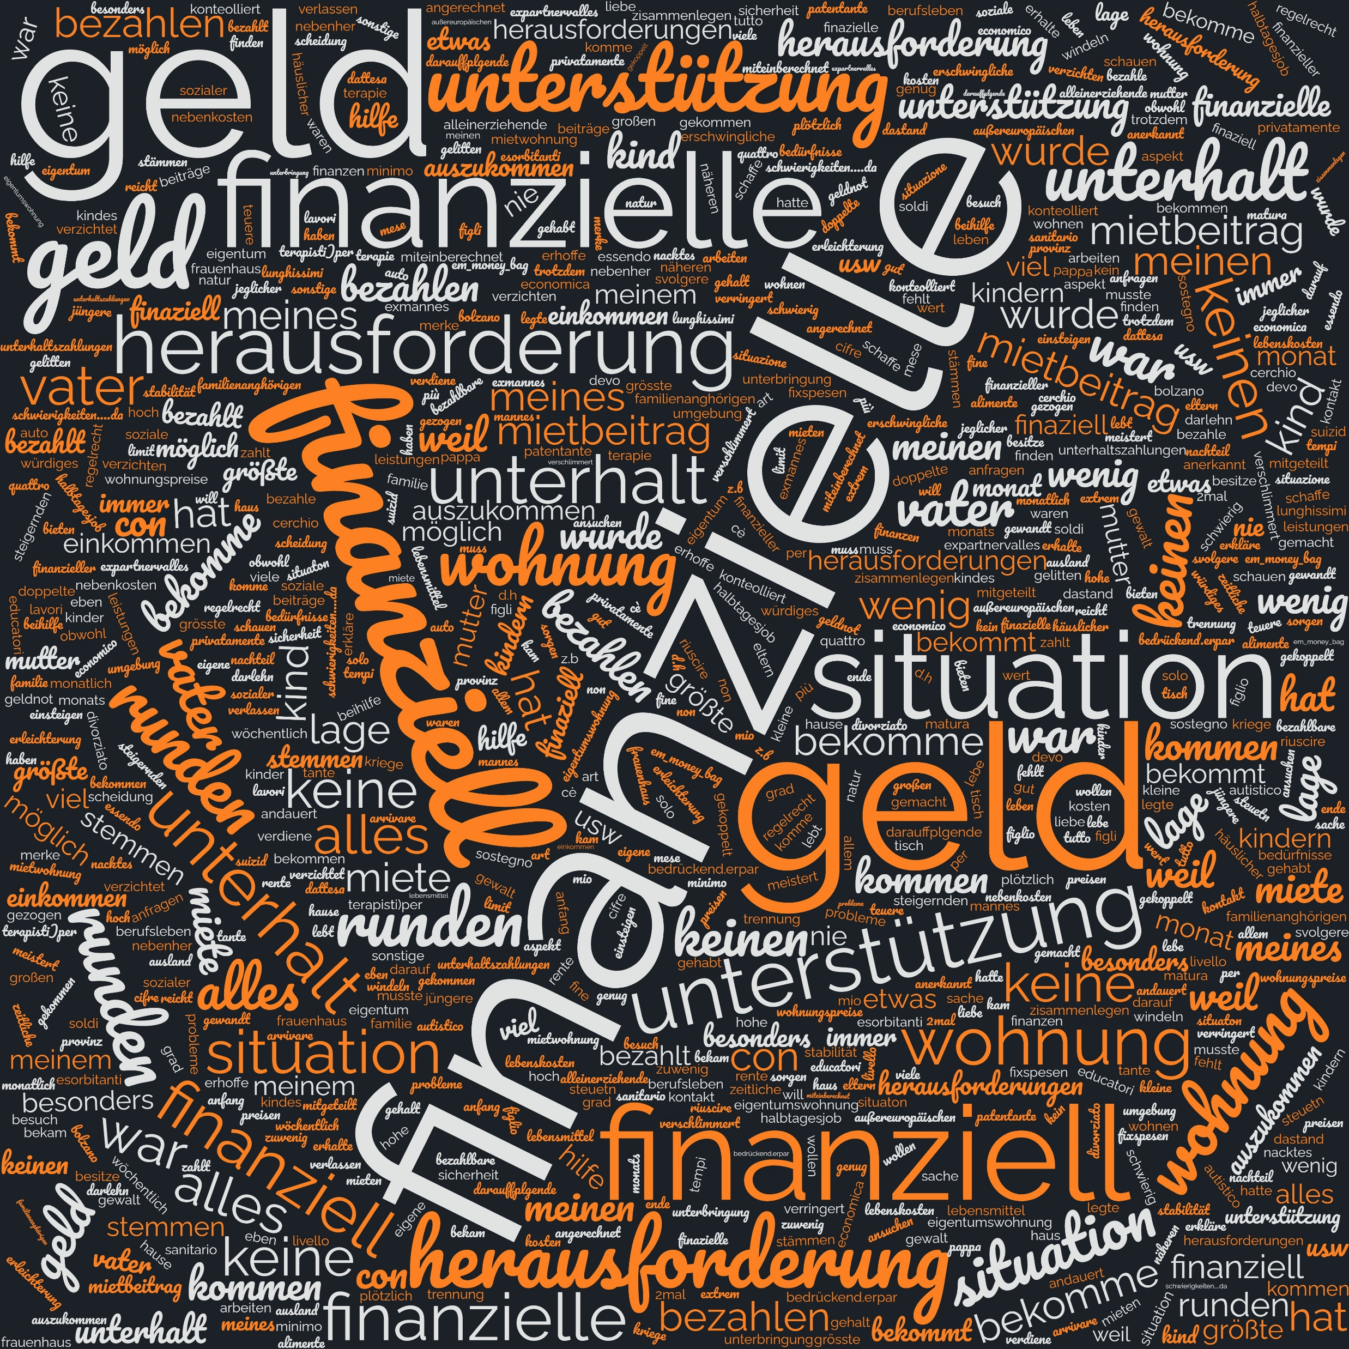
Größte Herausforderung 1: Finanzielle Probleme
(Word Cloud)

Slide 22
Größte Herausforderung 1: Finanzielle Probleme (Auszug aus den offenen Antworten)
„ Das Kind ist nicht anerkannt, Vater lebt im außereuropäischen Ausland, kein Kontakt. Beim Ansuchen z.B. vom Mietbeitrag wird aber Unterhalt miteinberechnet den ich nicht kriege und dadurch verringert sich auch der Mietbeitrag. “
„Mit wenig Geld auszukommen bei andauernd steigernden Preisen (Miete, hohe Nebenkosten, teure Lebensmittel“
„Dass man etwas auf den Tisch bekommt!!!! “
„ Wie schaffe ich es an meine Expartnerin alles zu bezahlen und meine Bedürfnisse und Wohnung usw zu bezahlen “
„Finanziell etwas schwierig, nur möglich durch Unterstützung von Mutter und Patentante und Tante„
„Anfragen jeglicher Sozialer Unterstützung waren für mich ein Nachteil, weil trotzdem Unterhalt angerechnet wurde obwohl ich noch nie eines bekommen habe.“
„essendo divorziato con quattro figli, devo svolgere più lavori per riuscire ad arrivare a fine mese a livello economico“
„Die größte Herausforderung ist es bis am Ende des Monats mit dem Geld auszukommen.“
Quelle: Explorative Befragung der Alleinerziehenden in Südtirol: Resultate und Einblicke, 27.09.2024,
Südtiroler Plattform für Alleinerziehende

Slide 23
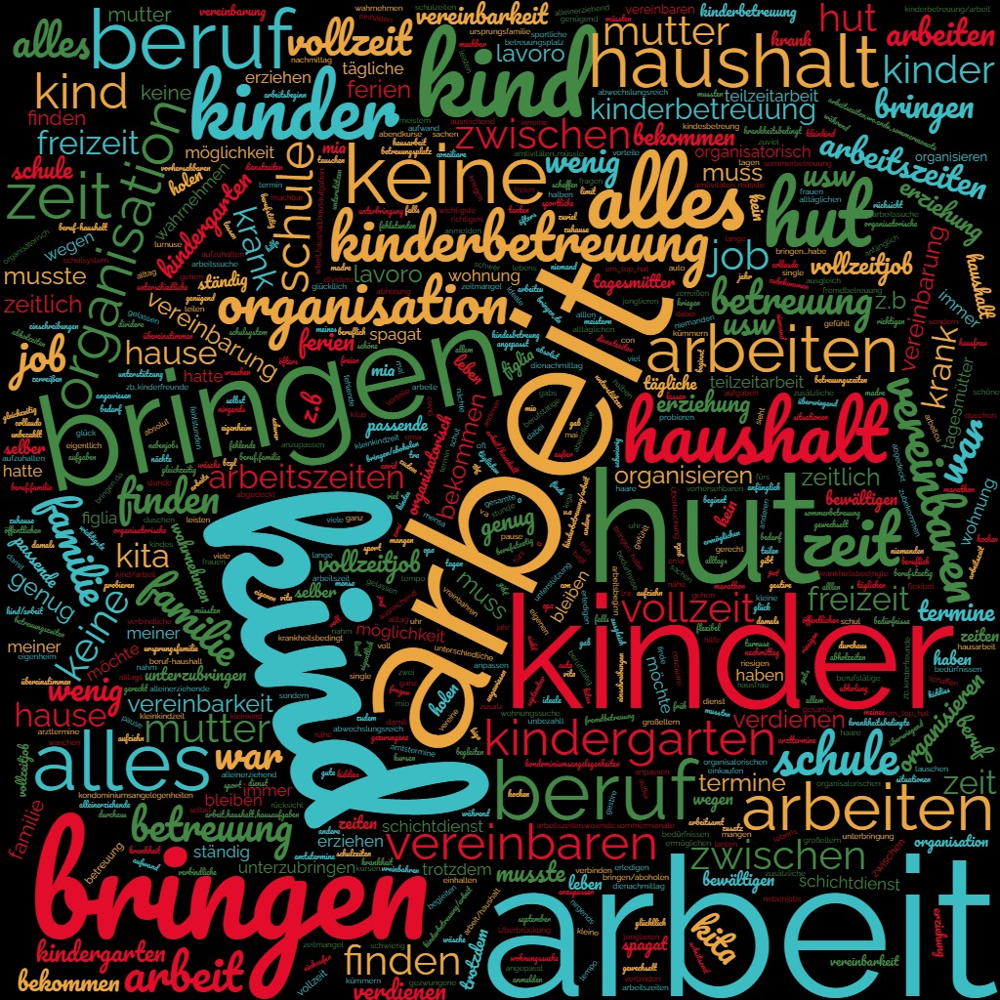
Größte Herausforderung 2: Vereinbarkeit mit Beruf und organisatorische Probleme
(Word Cloud)

Slide 24
Größte Herausforderung 2: Vereinbarkeit mit Beruf und organisatorische Probleme (Auszug aus den offenen Antworten)
„ Organisatorisch, Kita, Kindergarten, Schule und Sommerbetreuung. Unterschiedliche Betreuungszeiten und zu wenig abgedeckt. Beruflich ein Marathon“
„Die Organisation der Unterbringung / Abholung der Kinder, wenn ich arbeiten war (vor allem bei nicht vorhersehbaren Situationen, wie z.B. Krankheit der Kinder)“
„Wenn das Kind krank ist und man ohne Pause für das Kind da sein muss. Und ständig den Spagat zwischen Kind und Arbeit zu meistern.“
„ Conciliare il lavoro con la vita da madre single“
„Gezwungene Teilzeitarbeit : - ich habe keine Familie hier die mich unterstützen kann - das Schulsystem sieht kein Bedarf für einen zusätzlichen Nachmittag an Betreuung; Keine Möglichkeit für Mensa für Kinder an anderen Tagen außer wenn lange Schule ist.„
„Kinderbetreuung/Arbeit v.a. in den Ferien. Nicht "Erziehen" finde ich schwer sondern "ALLE" alltäglichen Aufgaben zu erledigen Einkaufen, Kochen, Wäsche - um die Wohnung kümmern z.b. Kondominiumsangelegenheiten, Auto z.b. Collaudo usw, Kinder bei Kursen anmelden - bringen - holen...“
Quelle: Explorative Befragung der Alleinerziehenden in Südtirol: Resultate und Einblicke, 27.09.2024,
Südtiroler Plattform für Alleinerziehende

Slide 25
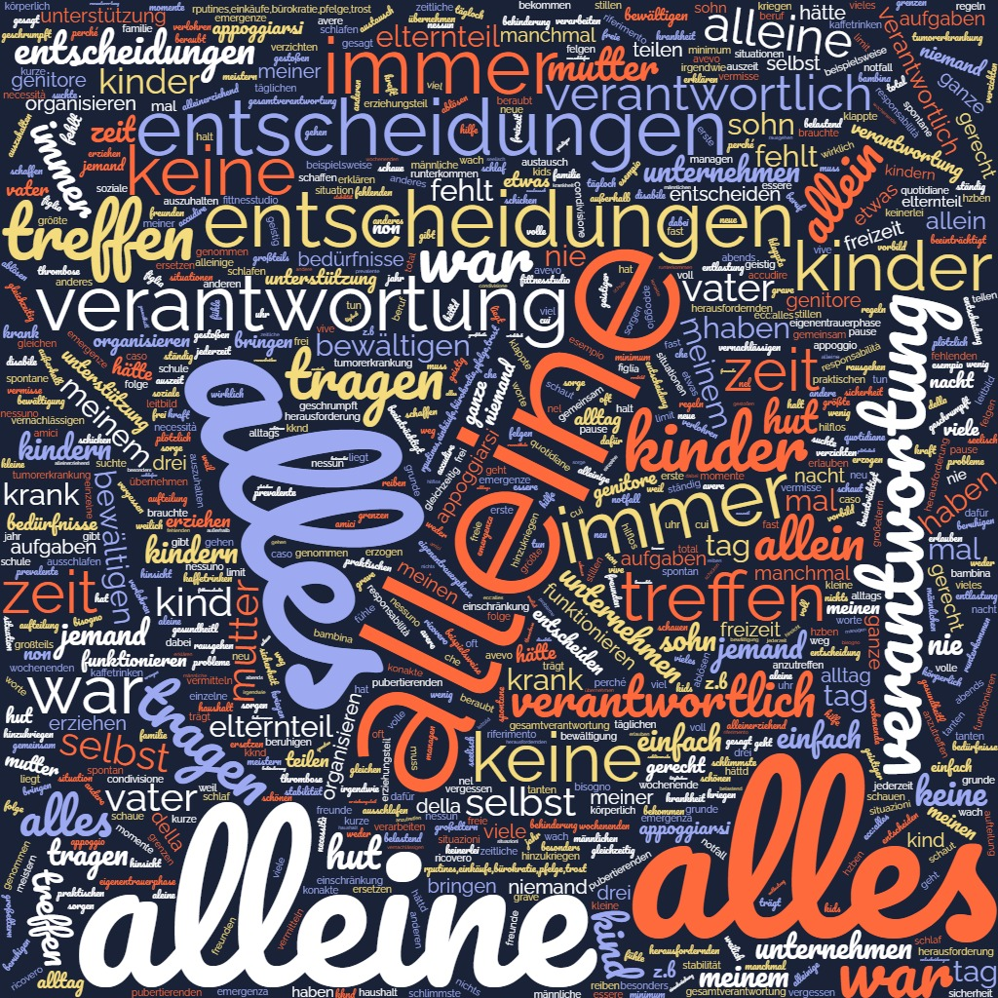
Größte Herausforderung 3: Alleinige Verantwortung und Belastung als Elternteil
(Word Cloud)

Slide 26
Größte Herausforderung 3: Alleinige Verantwortung und Belastung als Elternteil
(Auszug aus den offenen Antworten)
„ - 24/7 da zu sein und zu funktionieren - krank sein geht nicht - keine Hilfe zu haben, weil Familie fehlt “
„Jede Entscheidung zu jederzeit alleine treffen zu müssen. Im Grunde genommen keine Zeit für mich zu haben, soziale Kontakte sind auf ein Minimum geschrumpft. “
„Spontane Entscheidungen alleine treffen (etwas erlauben oder nicht); wenn ich am Limit war, war niemand da, der mich hätte ablösen oder beruhigen können; jemand zu dem ich die Kinder hätte schicken können, wenn ich eine kurze Auszeit zum wieder Runterkommen brauchte; jemand, der mit mir erzogen hätte. “
„ Viele einzelne Situationen im Alltag z.b. bei Krankheit “
„Die schönen und die herausfordernden Momente nicht teilen zu können. Wochenenden, wo Kind um 6 Uhr wach und sonst niemand Zeit hat was gemeinsam zu unternehmen„
„ Die größte Herausforderung ist, immer für alles allein verantwortlich zu sein, sei es bei der Bewältigung des praktischen Alltags, aber auch bei Entscheidungen. Es fehlt mir der Austausch. Besonders in der Zeit meiner Tumorerkrankung war die Sorge, wer im Notfall für mein Kind da ist, fast nicht auszuhalten. Ich bin körperlich und seelisch an meine Grenzen gestoßen.“
„La condivisione della responsabilità ed il non avere nessuno a cui appoggiarsi nel caso di bisogno. “
Quelle: Explorative Befragung der Alleinerziehenden in Südtirol: Resultate und Einblicke, 27.09.2024,
Südtiroler Plattform für Alleinerziehende

Slide 27
Lebenssituation: Wertvollste Ressourcen
Insgesamt haben 668 Befragte auf die Frage „Welches sind/waren für Sie die wertvollsten Ressourcen in dieser Lebenssituation“ geantwortet.* Die Antworten wurden analysiert und die Anzahl der genannten Ressourcen verteilt sich wie folgt:
Quelle: Explorative Befragung der Alleinerziehenden in Südtirol: Resultate und Einblicke, 27.09.2024,
Südtiroler Plattform für Alleinerziehende

Slide 28
Lebenssituation: Wertvollste Ressourcen

Slide 29
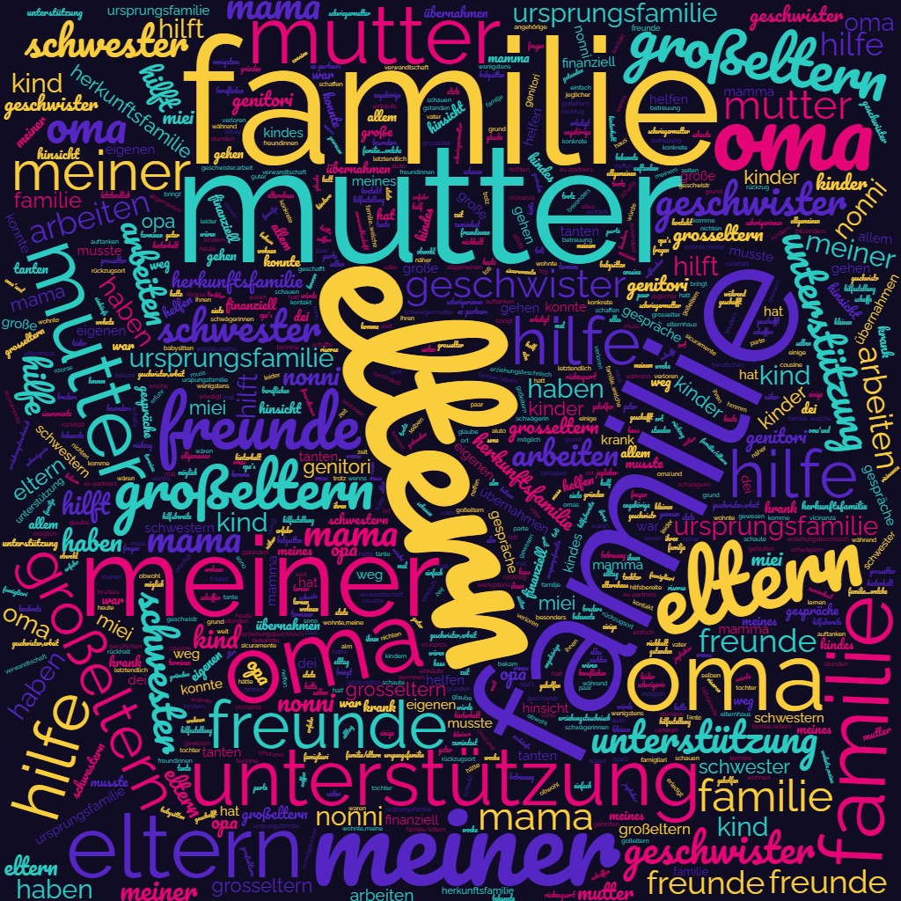
Wertvollste Ressourcen 1: Unterstützung durch Familie
(Word Cloud)

Slide 30
Wertvollste Ressource 1: Unterstützung durch Familie (Auszug aus den offenen Antworten)
„ - Meine Schwiegermutter war trotz allem eine große Unterstützung, schaute auf die Kinder. - Gespräche mit Cousine“
„ Das meine Mutter mir die Einkäufe erledigt hat, da ich vom Haus nicht weg komme wenn das Kind krank ist. Und im Allgemeinen meine Familie (Mutter und Schwägerinnen) die auf mein Kind schauen wenn ich arbeiten bin.“
„ Hinterhalt meiner Familie, meiner Eltern vor allem, in jeglicher Hinsicht.“
„ Le risorse sono state sicuramente i miei genitori“
„ Mein Vater, der meine Kinder zu ihren Terminen bringt, wenn ich es aus beruflichen Gründen nicht schaffe. „
„ Meine Eltern waren besonders in dieser Zeit eine große Unterstützung, da ich so zumindest ein paar Stunden in der Woche arbeiten gehen konnte.“
„ Meine Familie obwohl sie weiter weg wohnte, meine Schwester wohnte mir näher half und hilft auch heute noch.“
„Ohne Großeltern hätte ich es nicht geschafft, und würde ich es noch nicht schaffen.“
Quelle: Explorative Befragung der Alleinerziehenden in Südtirol: Resultate und Einblicke, 27.09.2024,
Südtiroler Plattform für Alleinerziehende

Slide 31

Wertvollste Ressourcen 2: Unterstützung durch Freunde/Bekannte
(Word Cloud)

Slide 32
Wertvollste Ressource 2: Unterstützung durch Freunde/Bekannte (Auszug aus den offenen Antworten)
„ Freunde mit denen ich reden konnte, andere Mütter die wussten wovon ich rede und die mir mit Rat und Tat zur Seite standen.“
„ Dass die Vermieter volles Verständnis/Mitleid hatten, wenn die Miete nicht bezahlt werden konnte. Sie haben so lange gewartet, bis ich nach vier Jahren eine Sozialwohnung bekam.“
„ Eine Bekannte, die mir die Tochter manchmal von der Schule abgeholt hat“
„ Mein persönliches Umfeld.... Freunde und Chef die einen unterstützen“
„ Nachbarn helfen Kind zu betreuen.. „
„ Gute Freundin zum Anrufen. Andere Mütter die mal einspringen“
„ Gespräche mit Frauen in ähnlichen Situationen“
„ Meine Freunde waren meine Ressourcen!“
„ Das Finden und Zusammentreffen mit anderen Alleinerzieherinnen/zieher, um in vielseitigen Gesprächsgruppen unsere umfassenden Situationen und Probleme zu definieren und im daraus entstandenen Verein, Hilfe anzubieten.“
Quelle: Explorative Befragung der Alleinerziehenden in Südtirol: Resultate und Einblicke, 27.09.2024,
Südtiroler Plattform für Alleinerziehende

Slide 33

Wertvollste Ressourcen 3: Liebe und Beziehung zu Kind/ern
(Word Cloud)

Slide 34
Wertvollste Ressource 3: Liebe und Beziehung zu Kind/ern (Auszug aus den offenen Antworten)
„ Bei meinem Kind zu sein und es aufwachsen zu sehen“
„ Che grazie a mio figlio ho capito che dovevo proteggerlo e allontanarmi da questa persona violenta“
„ Das mein Kind gesund war und immer neue Seiten an mein Kind entdecken durfte.“
„ Dass mich meine Kinder nie aufgeben“
„ Der Zusammenhalt und die Beziehung, die zwischen meinen Kindern und mir aufgebaut wurde, ist einzigartig und gibt mir in schwierigen Momenten einen Lichtblick ins Dunkle„
„ Die Liebe zu meinen Kindern, der unbedingte Wille, dass sie sich gesund weiterentwickeln können“
„ Für die Kleine da zu sein, obwohl ich oft an meine Grenzen komme !!! “
„ Meine Kinder haben mit die Kraft zum Durchhalten gegeben.“
„ Vedere mia figlia tranquilla“
„Kinder sind mein großer Halt“
Quelle: Explorative Befragung der Alleinerziehenden in Südtirol: Resultate und Einblicke, 27.09.2024,
Südtiroler Plattform für Alleinerziehende

Slide 35
Lebenssituation: Wer war besonders hilfreich?
Quelle: Explorative Befragung der Alleinerziehenden in Südtirol: Resultate und Einblicke, 27.09.2024,
Südtiroler Plattform für Alleinerziehende

Slide 36
Lebenssituation: Empfundene Diskriminierungen
Quelle: Explorative Befragung der Alleinerziehenden in Südtirol: Resultate und Einblicke, 27.09.2024,
Südtiroler Plattform für Alleinerziehende

Slide 37
Unterhaltszahlungen: Erhalt und Frequenz
Quelle: Explorative Befragung der Alleinerziehenden in Südtirol: Resultate und Einblicke, 27.09.2024,
Südtiroler Plattform für Alleinerziehende

Slide 38
Unterhaltszahlungen: Ansuchen Unterhaltsvorschussleistung von der Provinz
Quelle: Explorative Befragung der Alleinerziehenden in Südtirol: Resultate und Einblicke, 27.09.2024,
Südtiroler Plattform für Alleinerziehende

Slide 39
Unterhaltszahlungen: Bewertung Ablauf Ansuchen Unterhaltsvorschussleistung von der Provinz
Quelle: Explorative Befragung der Alleinerziehenden in Südtirol: Resultate und Einblicke, 27.09.2024,
Südtiroler Plattform für Alleinerziehende

Slide 40
Plattform für Alleinerziehende: Bekanntheit und Erstkontakt
Quelle: Explorative Befragung der Alleinerziehenden in Südtirol: Resultate und Einblicke, 27.09.2024,
Südtiroler Plattform für Alleinerziehende

Slide 41
Plattform für Alleinerziehende: Inanspruchnahme Dienstleistungen
Restlicher Fragentext: Unsere wichtigsten Dienstleistungen sind Beratungen (auch telefonisch), Mediationen, psychosoziale Lebensberatung, Gesprächsgruppen und kostenlose rechtliche Erstberatungen.
Quelle: Explorative Befragung der Alleinerziehenden in Südtirol: Resultate und Einblicke, 27.09.2024,
Südtiroler Plattform für Alleinerziehende

Slide 42
Plattform für Alleinerziehende: Zufriedenheitsniveau mit den
Dienstleistungen der Plattform - Begründung
Quelle: Explorative Befragung der Alleinerziehenden in Südtirol: Resultate und Einblicke, 27.09.2024,
Südtiroler Plattform für Alleinerziehende

Slide 43
Was fehlt / Wofür soll sich die Plattform in Zukunft einsetzen?
Quelle: Explorative Befragung der Alleinerziehenden in Südtirol: Resultate und Einblicke, 27.09.2024,
Südtiroler Plattform für Alleinerziehende

Slide 44
Was fehlt 1: Günstige Kinderbetreuung (Sommer und Freizeit)/Leistbare Urlaube
(Auszug aus den offenen Antworten)
„ Betreuung allgemein, der Kindergarten schließt um 14.30 Uhr und danach gibt es keine öffentliche Möglichkeit auf Betreuung“
„ Es braucht viel mehr Angebote für die Kinderbetreuung, auch nachmittags“
„ Betreuung in den Schulferien, nicht jeder kann Urlaub nehmen wenn die Kinder Ferien haben.“
„ Finanzierbare Betreuung“
„ Preisgerechte und vor allem freie (immer wieder die Antwort: wir haben keinen Platz) Betreuungsangebote. Ich kann doch nicht für 1000€ (Teilzeit, mehr ist ja sowieso nicht möglich) arbeiten gehen und muss 400-500€ nur für die Betreuung eines Kindes ausgeben! Die Antwort: dann arbeite mehr; bringt ja auch nichts. Wohin mit dem Kind/ den Kindern!? „
„ Ganztages und Ganzjahres- Betreuung“
„ Il servizio dell'asilo nido è molto rigido nell'orario e non mi dava la possibilità di lasciare il bambino oltre le 13.00“
„ Im Sommer zu wenig Unterstützung im Dorf. Und die entsprechende finanzielle Mehrbelastung!.“
„ Ganztagsschulen, vor allem in den Dörfern. Angebote für Ferienbetreuung“
„ Ich kenne keine Unterstützungen für Alleinerziehende, was fehlt ist die ausreichende Kinderbetreuung“
Quelle: Explorative Befragung der Alleinerziehenden in Südtirol: Resultate und Einblicke, 27.09.2024,
Südtiroler Plattform für Alleinerziehende

Slide 45
Was fehlt 2: Finanzielle Aspekte (Beihilfen, Ermäßigungen,…) (Auszug aus den offenen Antworten)
„ Als allein Erziehende sollten mehr kosten vom Land übernommen werden. Ich war selbst nicht lange in der Lage, aber ich wusste kurze Zeit nicht (schlimme Zustände) wie ich mir und meinen Kindern Kleidung und Nahrung kaufen konnte zum Glück hatte ich eine gute Mutter aber was tun Menschen die das nicht haben“
„ Finanzielle Ermäßigungen für 1-Eltern-Familien (klassische "Familien-Tickets" gehen fast immer von 2 Eltern plus Kindern aus).“
„ A noi padri che dobbiamo lasciare la Casa famiglia, manca un supporto economico per le spese di una nuova abitazione.“
„ Es wird zwar bei den Berechnungen der Isee wert genommen, aber da ich alleine bin, wohne ich bei meiner Mutter und somit zählt sie dazu - eigene Wohnung könnte ich mir nie leisten, somit ist mein persönlicher Bereich im Moment sehr sehr klein.“
„ Finanziell Mittel Kindergeld usw.“
„ Hilfe finanziell, Sommer Betreuung sollte eventuell für alleinerziehende oder Familien mit wenig Einkommen gesenkt werden sowie Müll Spesen oder anderes. Habe knapp 2000 Euro im Monat 1100 sind Miete plus Strom, Müll, Kindergarten, Tagesmutter, bleiben 450-500 Euro für 3 Kinder und mich. Wenn große Sachen gebraucht werden ist es oft schwer.„
„ Frauen sollten als Mütter die Wahl haben, ob sie bei ihrem Kind/ihren Kindern bleibt oder arbeiten geht, der Staat sollte hier die Frauen finanziell unterstützen, heute wird man als Mutter gezwungen zu arbeiten, außer der Partner finanziert das "Zuhausebleiben bei den Kindern"“
„ Finanziell alles ist auf Familien ausgelegt z.B. Familienermässigungen die bekomme ich dann nicht“
Quelle: Explorative Befragung der Alleinerziehenden in Südtirol: Resultate und Einblicke, 27.09.2024,
Südtiroler Plattform für Alleinerziehende

Slide 46
Was fehlt 3: Vereinbarkeit von Familie und Beruf (Flexibilität, Anrecht auf bezahlte Krankheit,...)
(Auszug aus den offenen Antworten)
„ Angebote zur Unterbringung oder Beschäftigung der Kinder außerhalb normaler Bürozeiten. (Arbeite als Pflegekraft im Altenheim mit verschiedenen Turnusdiensten)“
„ Arbeitsmarkt, Gehalt in Teilzeit (Gastronomie), wenn man ein Kindermädchen brauch, hat man das Geld nicht dazu.“
„ Beruf und Betreuung unter einem Hut zu bringen ist oft sehr schwierig“
„ im Arbeitsbereich müssen Alleinerziehende mehr unterstützt und entlastet werden.“
„ Es sollten mehr leistbare Betreuungsformen geben. Damit Beruf und Kinder unter einen Hut passen.“
„ Flexible Betreuung, mehr Tage bei der Arbeit frei wenn Kind krank „
„ Da weiß ich echt nicht wo ich anfangen sollte... so vieles das sich in den letzten 20 Jahren verbessert hat und so vieles das einfach vergessen wird... vor allem leistbare und flexible Kinderbetreuung damit Frau am Arbeitsmarkt mithalten kann. “
„ zusätzliche freie Tage bei Krankmeldung“
Quelle: Explorative Befragung der Alleinerziehenden in Südtirol: Resultate und Einblicke, 27.09.2024,
Südtiroler Plattform für Alleinerziehende

Slide 47
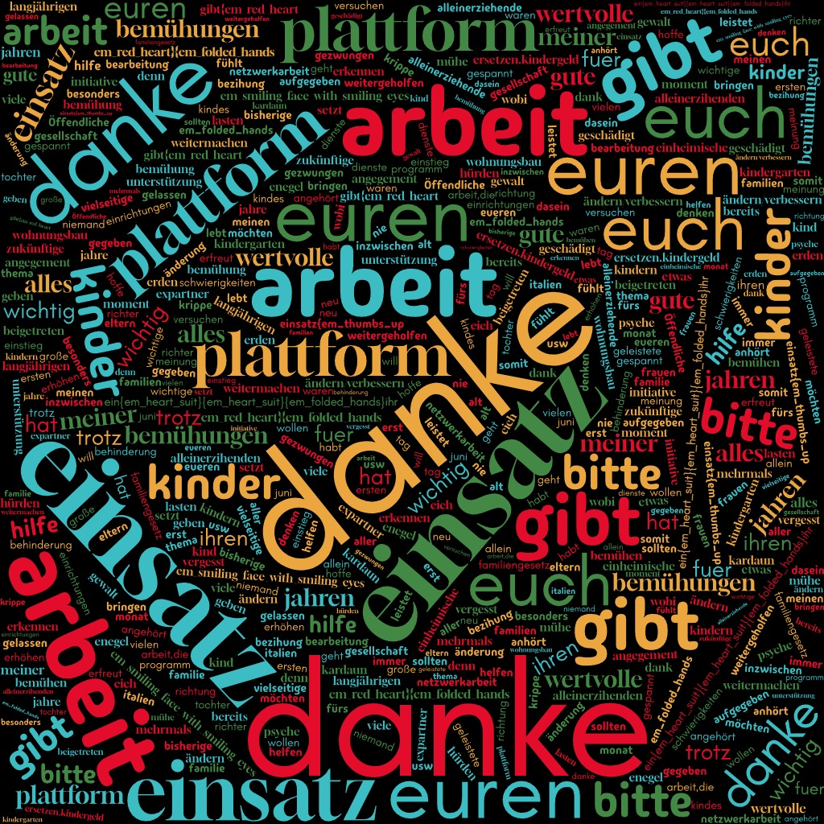
Möchten Sie uns noch etwas mitteilen? (N=166)
„Vielen Dank dass es euch gibt“
„Vielen Dank für die Umfrage“
„Vielen Dank für eure Arbeit“
„Vielen Dank für ihr Engagement und für die Befragung.“
„Weiter so!“
Quelle: Explorative Befragung der Alleinerziehenden in Südtirol: Resultate und Einblicke, 27.09.2024,
Südtiroler Plattform für Alleinerziehende

